Slide 1
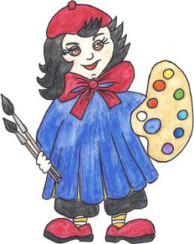
В гостях у
художника Тюбика
Ознакомление детей
старшего дошкольного возраста
с жанрами живописи.
Автор: воспитатель ГБДОУ Д/с № 40
Кировского района
Мовчанюк М. Л.
Санкт-Петербург 2011г.

Slide 2
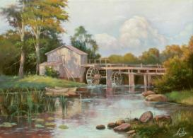
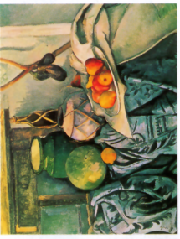
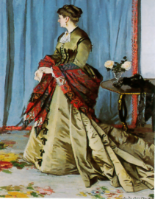
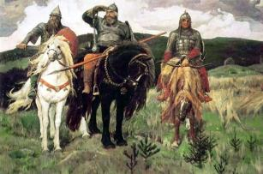
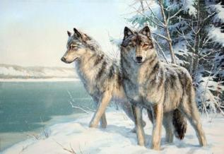
натюрморт
пейзаж
Волшебная страна
живописи
портрет
сказочно-былинный жанр
анималистический жанр

Slide 3
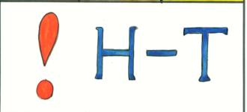
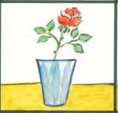
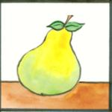
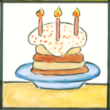
Знакомство с натюрмортом
Если видишь на картине -
Чашку кофе на столе,
Или морс в большом графине,
Или розу в хрустале,
Или бронзовую вазу,
Или грушу, или торт
Или все предметы сразу,
Знай, что это – НАТЮРМОРТ.

Slide 4
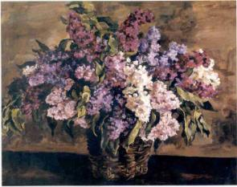
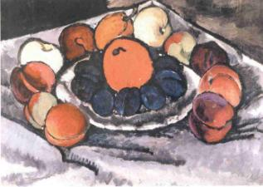
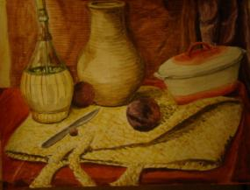
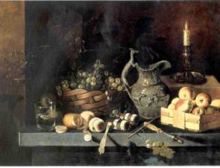
ЦВЕТОЧНЫЙ
ФРУКТОВО-ОВОЩНОЙ
Виды натюрморта
ПОСУДНЫЙ
СМЕШАННЫЙ

Slide 5
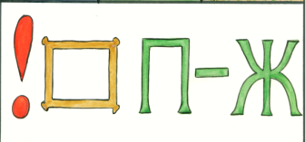
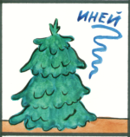
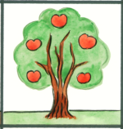
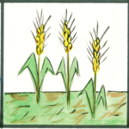
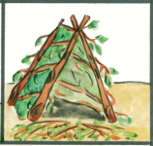
Знакомство с пейзажем
Если видишь на картине
Нарисована река,
Или ель и белый иней,
Или сад и облака,
Или снежная равнина,
Или поле и шалаш,
Обязательно картина
Называется – ПЕЙЗАЖ.

Slide 6
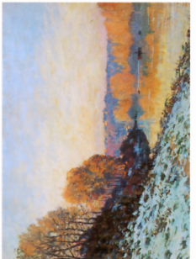
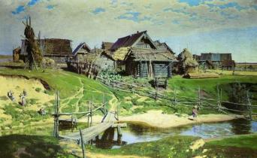
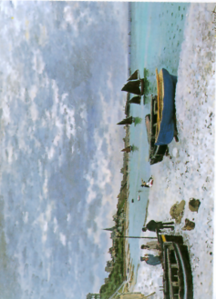
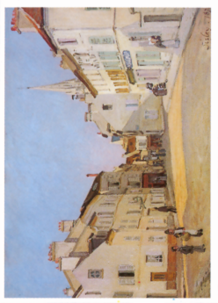
ПРИРОДНЫЙ
СЕЛЬСКИЙ
Виды пейзажа
ГОРОДСКОЙ
МОРСКОЙ

Slide 7
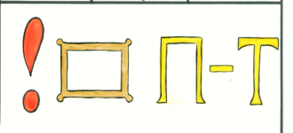
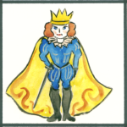
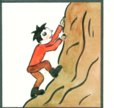
Знакомство с портретом
Если видишь, что с картины
Смотрит кто-нибудь на нас
Или принц в плаще старинном,
Или вроде верхолаз,
Летчик, или балерина,
Или Колька твой сосед,
Обязательно картина
Называется – ПОРТРЕТ.

Slide 8
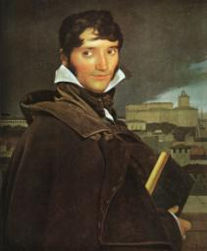
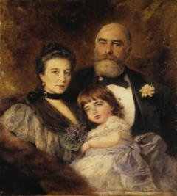
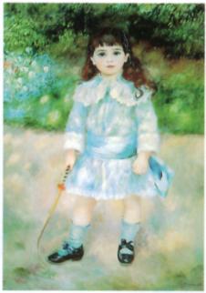
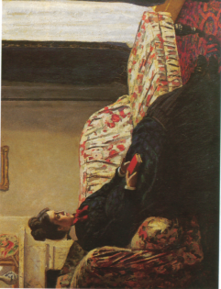
ГРУППОВОЙ
Виды портрета
МУЖСКОЙ
ЖЕНСКИЙ
ДЕТСКИЙ

Slide 9
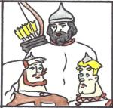
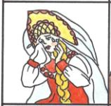
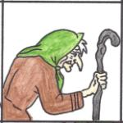
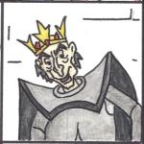
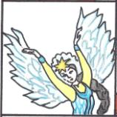
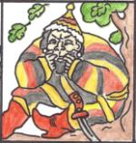
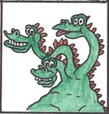
Знакомство со
сказочно-былинным жанром
Если видишь, что с картины
Смотрят три богатыря,
Иль царевна Несмеяна,
Или старая Яга,
Злой Кащей, Царевна Лебедь,
Соловей-разбойник,
Иль Горыныч дивный,
Знай что жанр называют –
СКАЗОЧНО-БЫЛИННЫЙ.

Slide 10
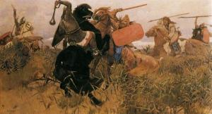
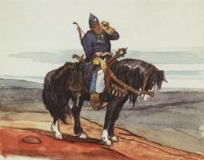
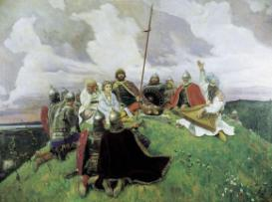
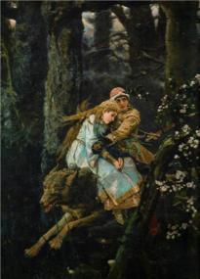
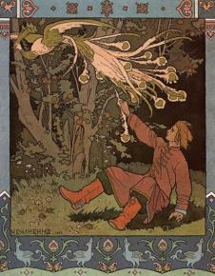
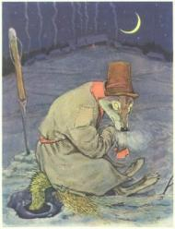
БЫЛИННЫЕ СЮЖЕТЫ
Виды картин
сказочно-былинного жанра
СКАЗОЧНЫЕ СЮЖЕТЫ

Slide 11
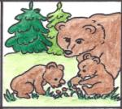
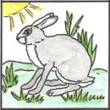
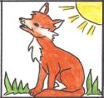
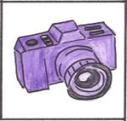
Знакомство с
анималистическим жанром
Если видишь на картине
Лес и мишек в том лесу,
Или зайца на опушке,
Или рыжую лису,
Зверя, рыбу или птицу,
Как на снимке фотографическом,
Знай, что жанр называют –
АНИМАЛИСТИЧЕСКИЙ.

Slide 12
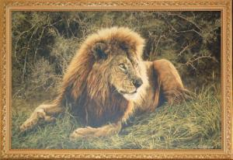
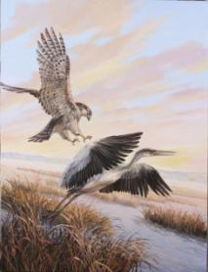
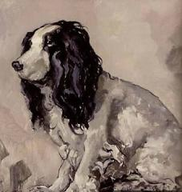
ЗВЕРИ
Виды картин анималистического жанра
ПТИЦЫ
РЫБЫ

Slide 13
Найди лишнюю картину

Slide 14
Найди лишнюю картину

Slide 15
Яблоки и груши, сочные, румяные,
Виноград зеленый, желтые бананы,
Сливу очень спелую любим я и ты,
Как красиво смотрятся в вазе эти …
Отгадай загадки
Далеко в лесной избушке
Живет сварливая старушка.
Нос – крючком, зубы – торчком,
На голове платок завязан узлом.
Из вас никто с ней не знаком?

Slide 16
Отгадай загадки
Между соснами да елками
В лесу она лежит,
По ней с корзинами, кошелками
Всякий ходит и бежит.
Летом ходит без дороги
Возле сосен и берез,
А зимой он спит в берлоге,
От мороза прячет нос.

Slide 17
Отгадай загадку
Кто может краской и холстом
Рассказать всем обо всем.
Серов В.А.
Айвазовский И.К.
Шишкин И.И.
Левитан И.И.

